Slide 1
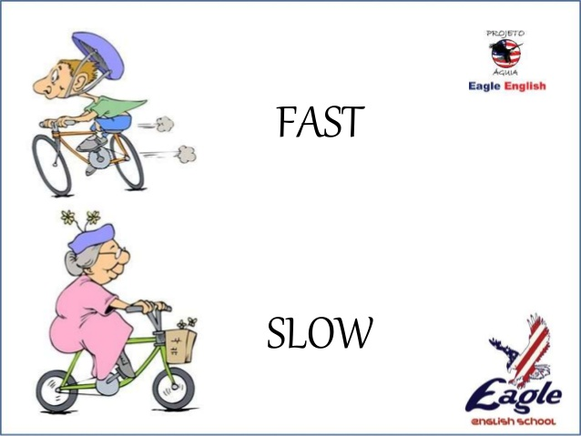
Rýchlosť chemickej reakcie a faktory ovplyvňujúce rýchlosť chemických reakcií

Slide 2
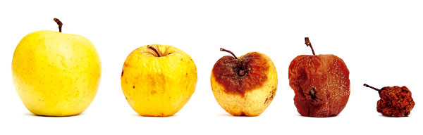
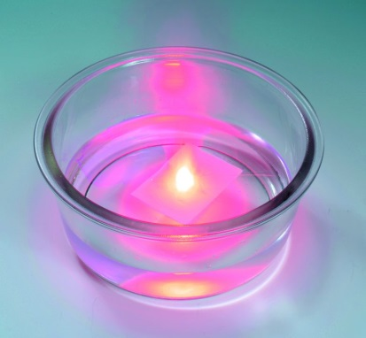
rýchlosť chemickej reakcie a faktory, ktoré ju ovplyvňujú skúma CHEMICKÁ KINETIKA
označuje sa v – je fyzikálna veličina a jej jednotkou je [mol.dm⁻³.s⁻¹]
odhadneme ju pozorovaním ako rýchlo:
vzniká produkt alebo vznikajú bublinky, ubúdajú tuhé reaktanty alebo sa mení napr. ich sfarbenie.
POMALÉ
rozklad budov a sôch
vznik kvapľov v jaskyniach
hrdzavenie=korózia
hnitie ovocia
rozklad plastov
vznik uhlia, ropy, zemného plynu
RÝCHLE
horenie
dýchanie
rozpúšťanie cukru v čaji
výroba vodíka
výroba kyslíka
VEĽMI RÝCHLE
výbuch
explózia
ohňostroj
reakcia alkalických kovov s vodou

Slide 3
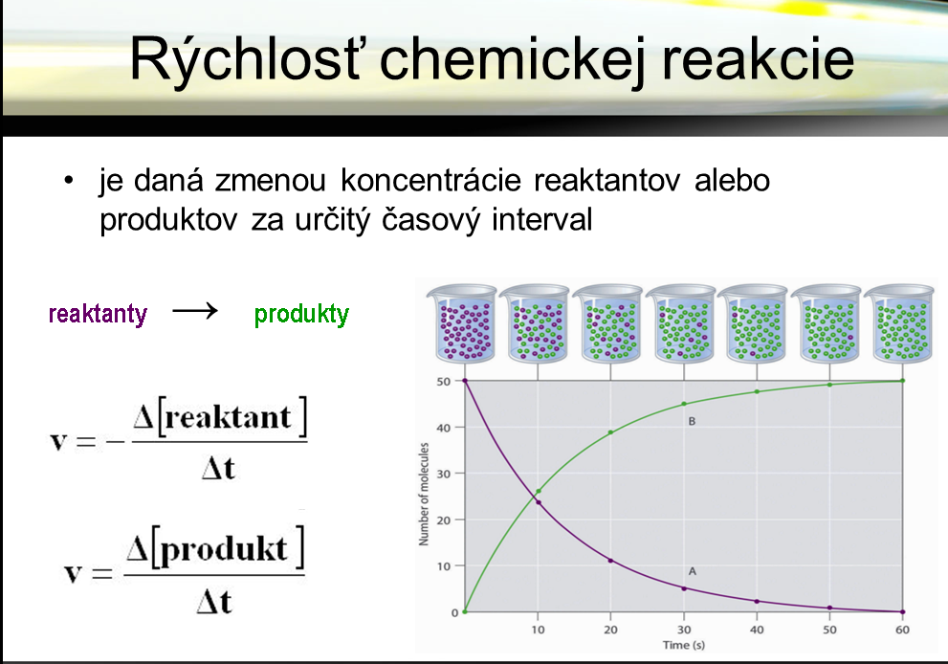
Pre chemickú reakciu A + B → AB
delta, čítame zmena koncentrácie

Slide 4
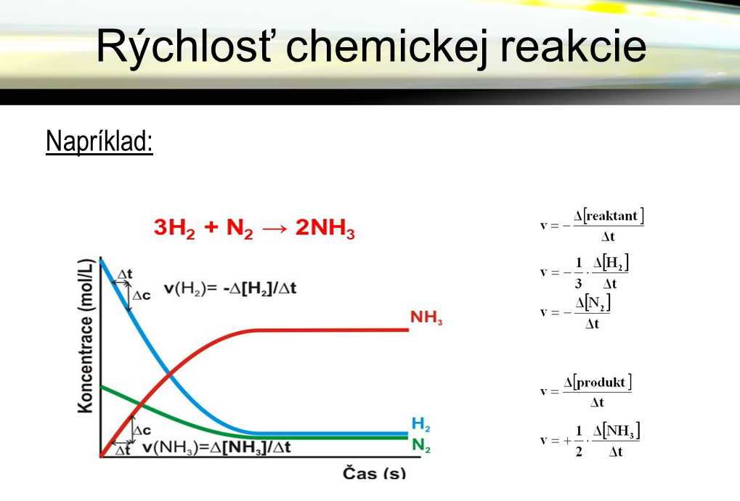

Slide 5
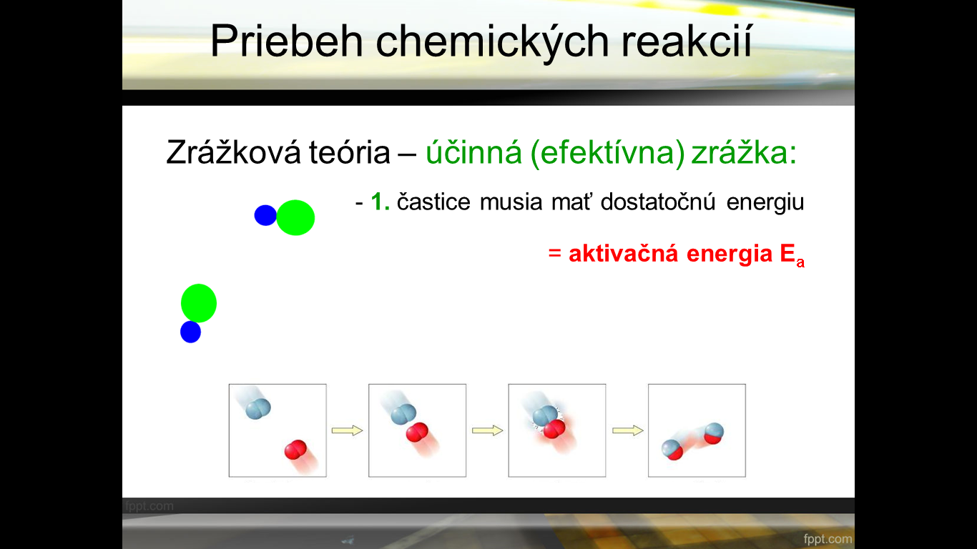
1.
Ak majú častice reagovať, musia sa: 1.najprv k sebe priblížiť, zraziť sa
Zrážka musí byť účinná !!!!
2.
Je to minimálna kinetická energia

Slide 6
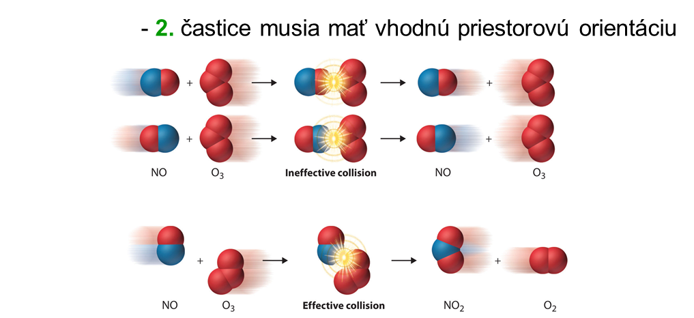
3.

Slide 7
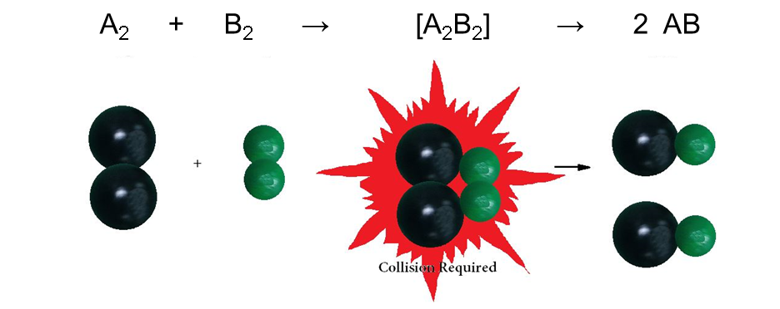
TEÓRIA aktivovaného=prechodového komplexu
2.
Novšia teória
Pri účinnej zrážke vzniká aktivovaný komplex, ktorým je energeticky bohatý medziprodukt, je nestabilný a rýchlo sa rozpadá na produkty
Pôvodné chemické väzby zanikajú(v A₂,B₂) a nové (v AB) vznikajú

Slide 8
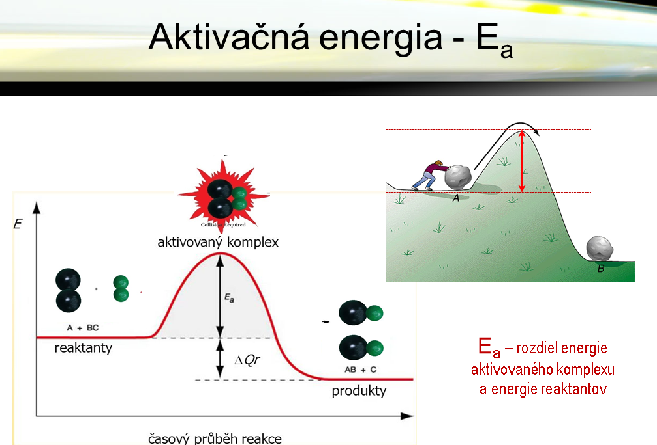

Slide 9
GULDBERG-WAAGEHO ZÁKON
Rýchlosť chemickej reakcie je priamo úmerná súčinu koncentrácie nezreagovaných reaktantov.
α A + ß B → γC + δD
k – rýchlostná konštanta
c – koncentrácie reagujúcich látok
α , ß – experimentálne koeficienty (iné ako stechiometrické)
v = k. c^{α}(A) .c^{ß}(B)

Slide 10
Ovplyvňovanie priebehu chemickej reakcie:
chemickú reakciu môžeme urýchliť alebo spomaliť.
Ako to môžeme urobiť?
1.Zmeníme množstvo reagujúcich častíc (zvýšime koncentráciu).
2.Zmeníme teplotu chemickej reakcie.
3.Zmeníme plochu reaktantov.
4.Pridáme katalyzátor.
ŠTYRI FAKTORY
3.Veľkosť častíc = povrch
2.Teplota
4.katalyzátor
1.Koncentrácia látok
Pri plynoch aj tlak!!!!

